Slide 1
04/2023
Как ЕС засилва защитата на потребителите
Съвременни търговски формати – дискаунтър
И ПАЗАРНИ АНАЛИЗИ
Политиките на търговските вериги в условията на инфлация и поскъпване на храните
КООП Дания с нова амбициозна стратегия
Великден с КООП

Slide 2
РЕГЛАМЕНТИ НА ЕВРОПЕЙСКИЯ СЪЮЗ
Как ЕС засилва защитата на потребителите
Европейският парламент одобри през март 2023 г. промени в правилата за безопасност на нехранителните продукти, за да приведе нормите в крак с новите технологии и ръста на продажбите онлайн. Предишната директива за общата безопасност датира от 2001 г.
Актуализираните правила налагат по-високи изисквания за безопасност на продуктите, продавани в ЕС, включително онлайн. Особено внимание се обръща на правата на уязвими потребители като децата и хората с увреждания.
Kакво предвиждат новите правила за безопасност на продуктите:
• по-големи задължения на продавачите при изтегляне на продукти от пазара
• повече правомощия на органите за наблюдение на пазара
• онлайн пазарите ще трябва да сътрудничат с националните власти за предотвратяване на рискове
• опасните продукти ще се премахват от пазара в рамките на два работни дни
• продуктите могат да бъдат продавани само от производители, вносители и търговци, базирани в ЕС, които поемат отговорност за тяхната безопасност
• предоставяне на потребителите на право на поправка, замяна или възстановяване на платеното при изтегляне на продукт от пазара
Икономически ползи
По оценки новото законодателство ще спести на потребителите около 1 млрд. евро през първата година на действие и около 5,5 млрд. евро през следващото десетилетие. Фирмите също печелят от изясняване на правилата и опростяване на процедурите.
Устойчиви модели на потребление
Европейският съюз си е поставил за задача да постигне климатична неутралност до 2050 г. Насърчаването на устойчиви модели на потребление, рециклирането и многократното използване на ресурси в рамките на т. нар. „кръгова икономика“ могат да помогнат за това.

Slide 3
РЕГЛАМЕНТИ НА ЕВРОПЕЙСКИЯ СЪЮЗ
По-устойчиви продукти
След като Парламентът отправи искания, Европейската комисия предложи през март 2023 г. правила за улесняване на поправката на домакински уреди. Депутатите искат да бъде регламентирано правото на евтини и привлекателни поправки на продуктите. Освен това те искат да е ясно обозначен очакваният срок на годност и да се насърчи многократното използване, включително чрез гаранции за стоки втора употреба.
Парламентарната комисия по безопасност на храните работи по законодателство относно изискванията за екодизайн - проектиране на продуктите по устойчив начин. Текстът се очаква да бъде гласуван в пленарна зала преди лятото на 2023 г.
През октомври 2022 г. Парламентът прие правила за налагане на единен стандарт за зарядно на мобилни устройства, които ще влязат в сила до есента на 2023 г. и ще намали електронните отпадъци.
Комисията също така проведе публична консултация за нови правила, които ще въведат изисквания за устойчивост на продуктите, ще намалят отпадъците и ще ограничат опасните химически вещества в електронните, текстилните продукти и мебелите.
Безопасност на покупките онлайн
Цифровата трансформация променя начина ни на пазаруване. Парламентът одобри през юли 2022 г. законодателните актове за цифровите пазари и цифровите услуги – пакет от правила, които целят да утвърдят безопасността на потребителите в цифровите платформи в ЕС, включително онлайн пазарите.
Парламентът предложи стъпки за борба с вредното и незаконното съдържание онлайн, без да се ограничава свободата на словото, както и за даване на потребителите на по-голям контрол относно рекламите в интернет.
В процес на подготовка са правила за изкуствения интелект. Парламентът създаде специална комисия по темата и подчертава, че правилата трябва да отговарят на нуждите на хората. Депутатите направиха предложение за режима на търсене на отговорност, когато технологиите с изкуствен интелект нанесат вреди на потребителите.
Прилагане на правилата за защита на потребителите
Гарантирането на защитата на потребителите е отговорност на държавите членки, но ЕС може да координира и подкрепя процеса. Сред приетото законодателство са директива за по-доброто прилагане и модернизацията на правото за защита на потребителите и правила за колективните потребителски искове.

Slide 4
РЕГЛАМЕНТИ НА ЕВРОПЕЙСКИЯ СЪЮЗ
Защита на правата на уязвими групи
Някои групи потребители имат нужда от специфични форми на защита - например, децата, възрастните хора и хората с увреждания.
Онлайн пазаруването прави покупките и трупането на дълг много лесни. Затова Парламентът договори със страните в ЕС нови правила за потребителските кредити, които целят да защитят хората от поемане на прекомерен дълг чрез кредитни карти, овърдрафти и заеми.
Тъй като децата са особено податливи на реклами, Парламентът е одобрил по-високи изисквания към доставчиците на аудиовизуални медийни услуги.
Безопасност на вносните продукти
Европейските потребители често закупуват стоки от страни извън ЕС и това налага нуждата от международно сътрудничество за защита на потребителите. Китай е най-големият доставчик на стоки за ЕС, затова Парламентът настоява за засилване на безопасността на китайските продукти, продавани онлайн.
През ноември 2020 г. Парламентът прие резолюция, призоваваща за повече усилия за гарантиране на безопасността на продуктите, предлагани в ЕС, независимо от това къде са произведени и как се продават.
Източник: https://www.europarl.europa.eu

Slide 5
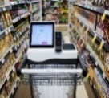
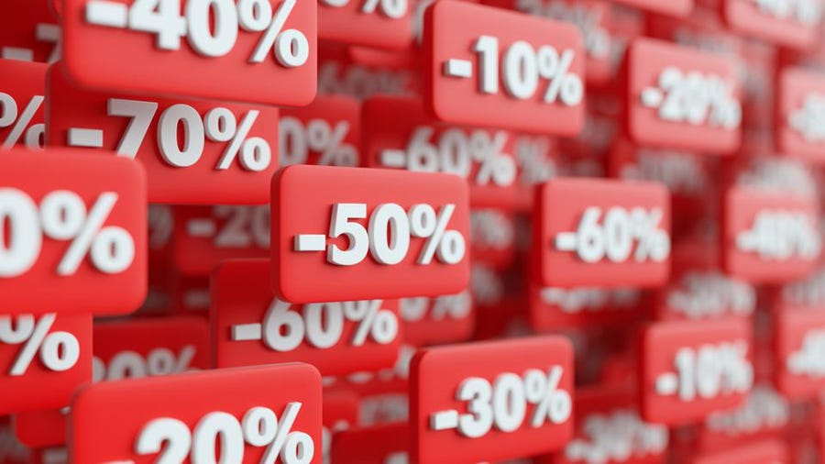
Съвременни търговски формати – дискаунтър
Търговският формат от типа „дискаунтър“ възниква през 30-те години на миналия век, когато вследствие на насищането на големите градски центрове на САЩ с търговски площи с ниски наеми, се ражда бизнес идеята в тях да се излагат стоки, без да се предлага продажбено обслужване, с цел да се запазят ниските цени на предлаганите продукти.
ИНОВАЦИИ
В Европа този формат възниква в края на 50-те години на XX век, като първият същински твърд дискаунтър е открит през 1962 г. от немската компания Aldi.
Основната специфична характеристика на формата „дискаунтър“ е предлагането на асортимент от около 700 до 1400 от най-популярните хранителни продукти с много голям дискаунт в цената. В зависимост от размера на предлаганите ценови отстъпки се разграничават два основни типа дискаунтъри:
– Твърди (англ. hard) дискаунтъри, които продават с големи ценови отстъпки. Ценовите равнища са приблизително 30% по-ниски за сравними продукти спрямо средните пазарни цени. Асортиментът се формира основно от продукти под собствена марка на търговеца. Търговските площи на магазините от този тип са сравнително малки и не надхвърлят 1000 кв.м. Типичен представител на този формат у нас е „Лидл“;
– Меки (англ. soft) дискаунтъри, които продават с по-малки ценови дискаунти и се отличават с по-големи търговски площи. Като представител на този формат на българския пазар може да се посочи „T market“.

Slide 6
Специфичните особености на търговския процес във формата „дискаунтър“ са следните:
– Сравнително тесен и плитък асортимент от продукти, формиран предимно от бързооборотни стоки. Относителният дял на нехранителните стоки в асортимента е не повече от 10 %;
– Собствените марки на търговеца доминират в асортимента. При класическия дискаунтър „Aldi“ собствените марки на търговеца заемат 80% от асортимента. Останалата част от асортимента се формира от немаркови продукти;
– Ценовата политика на дискаунтъра е в диапазона между цената на производител и промоционалните цени на традиционните супермаркети. Тези по-ниски продажбени цени се постигат чрез директен внос, предлагане на продукти под собствени марки, закупуване от по-малки производители и др.;
– Повишена ефективност на търговската дейност чрез оптимизиране на издръжката на търговските обекти (семпла търговска атмосфера, опростено търговско оборудване, минимизирано продажбено обслужване, наемане на търговски персонал на непълен работен ден и др.);
– Основният елемент на промоционалния микс са ниските цени. Широко използвани са промоционални брошури и каталози.
Текущата икономическа ситуация у нас, характеризираща се с високи инфлационни нива, благоприятства навлизането на дискаунтърите. Наблюдава се и тенденция за тяхното насочване към по-малките населени места. Представителите на този формат у нас са сред водещите ритейлъри на българския пазар.
ИНОВАЦИИ
Според консултантското компания A.T.Kearney появата на търговския формат „дискаунтър“ е част от втората вълна на развитие на търговските формати, когато пазарът е достигнал определена зрялост на своята структура.

Slide 7
Политиките на търговските вериги в условията на инфлация и поскъпване на храните
През втората половина на 2022 г. и от началото на 2023 г. сме свидетели на висок ръст на цените на хранителните стоки на българския пазар като най-осезателно е увеличението при млякото и млечните продукти, хляб и хлебни изделия, олио, захар, яйца и птиче месо – пилешко и пуешко. Това са продуктови категории, чиито цени са силно повлияни от цените на енергията и горивата, фуражите, опаковките, както и от прекъсванията и несигурността във веригите на доставки.
В проведеното през м. февруари 2023 г. проучване на „Капитал“ сред мениджърите на четири водещи търговски вериги за хранителни стоки у нас става ясно, че в рамките на изминалата година е нараснала значително честотата на промяна на цените на основните хранителни стоки. По данни на „Лидл България“ например, през 2022 г. са имали 5-6 пъти повече искания от производители и доставчици за увеличения на цените. Това е наложило да се премине към ежемесечно договаряне на цените с производителите.
В условията на висока ценова динамика търговските вериги са поставени в позицията на балансьор между интересите на производителите/доставчиците, за които не е рентабилно да продават при вече договорените ценови условия и отговорността, която търговците носят към крайния потребител – да му предоставят качествени стоки на справедливи цени. В тази ситуация мениджърите на търговските вериги твърдят, че не прехвърлят веднага и изцяло увеличението на цените върху потребителите, а го правят стъпка по стъпка. Вътрешният анализ на „T Market“, например, показва че за миналата година търговската верига е прехвърлила върху клиентите средно между 85-90% от увеличенията на цените, а останалата част е поета от търговеца.
С какви политики и мерки търговските вериги противодействат на високия ръст на цените, който от своя страна води до свиване на потреблението?
1. Повишаване на ефективността на търговската дейност чрез оптимизиране на вътрешните процеси и надграждане със съвременни технологични решения;
2. Оптимизиране на стоковия асортимент с цел той да отговаря в по-голяма степен на нуждите и търсенето на потребителите;
3. Разширяване на портфолиото от собствени марки. Тяхното търсене расте прогресивно, поради това, че те предлагат продукти във всички категории с гарантирано качество, на много по-ниски цени. Например, „Билла България“ въвежда два нови бранда на търговеца, ползващи се с високо доверие на европейския пазар – Rewe Beste Wahl в средния ценови сегмент и марката Ja! в по-ниския ценови сегмент.
4. Засилване на промоционалните активности. Промоционалните активности стават все по-важни за клиентите, а с това нарастват и очакванията към тях. Според мениджърите на търговските вериги в рамките на настоящата икономическа ситуация тези промоции са изключително драстични и дълбоки като процент, които оставят минимален марж за търговеца.
КОНКУРЕНЦИЯ И ПАЗАРНИ АНАЛИЗИ

Slide 8
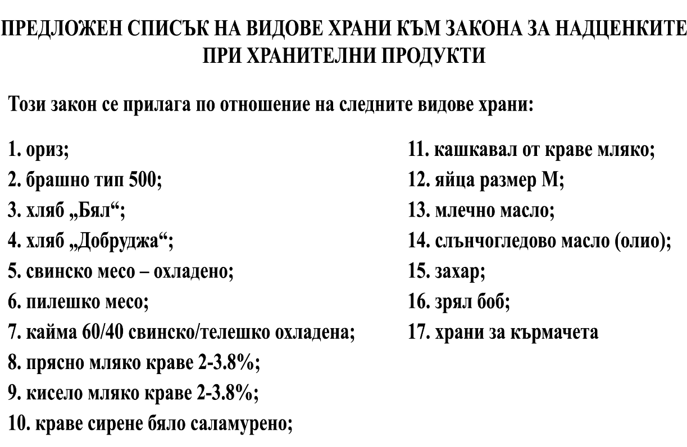
Гледната точка на правителството за причините за поскъпването на храните у нас е различна от тази на търговските вериги. В началото на м. април Министерството на икономиката и индустрията публикува за обществено обсъждане проект на Закон за надценките на хранителни продукти. С този проектозакон се предлага въвеждането за 6-месечен срок на горна граница (лимит) на надценката на търговеца на дребно в размер до 10% (десет на сто) за определени видове храни, включени в малката потребителска кошница на НСИ, посочени в списък, който се утвърждава от министъра на икономиката и индустрията, съгласувано с министъра на земеделието (вж. списъка по-долу).
КОНКУРЕНЦИЯ И ПАЗАРНИ АНАЛИЗИ
Предлага се задължените лица по проектозакона да бъдат търговците с годишен оборот от над 30 млн. лв. през предходната календарна година, които предлагат за продажба на дребно храни. Търговците на дребно, които попадат в приложното поле на закона, трябва да определят минимум по един продукт от всеки от видовете храни, включени в списъка. Определените продукти се избират от тези, продавани на най-ниските непромоционални цени от всеки вид храна, и за тях се прилага горната граница на надценката.
При зададените параметри на проектозакона, кооперациите и кооперативните организации, осъществяващи търговия на дребно, не биха попаднали в приложното му поле. Въпреки това, евентуалното приемане на законопроекта от Народното събрание, би променило съществено конкурентната среда на пазара на хранителни стоки.

Slide 9
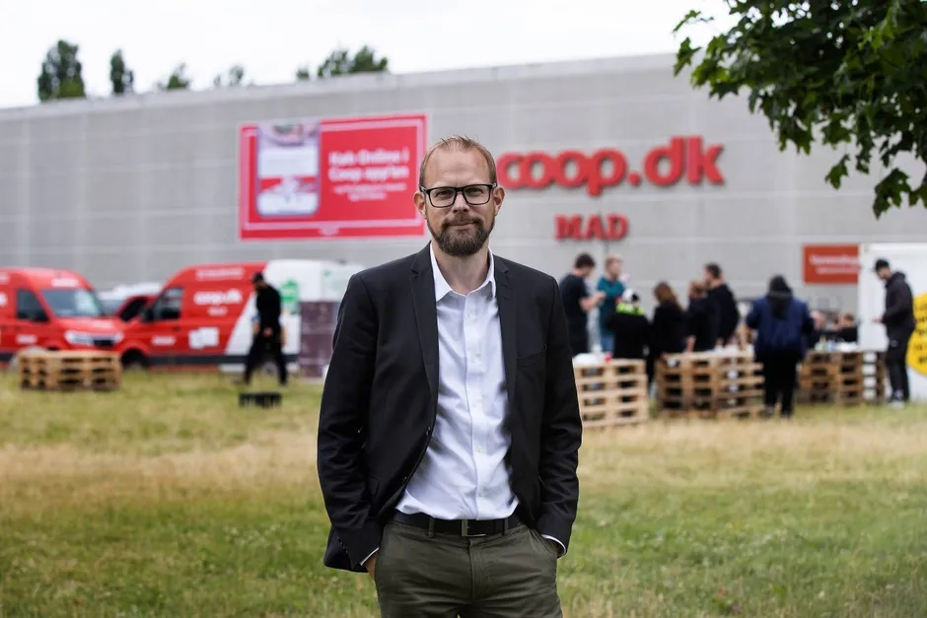
КООП Дания с нова амбициозна стратегия
КООП Дания управлява различни по вид и мащаб кооперативни вериги за търговия на дребно в страната, които включват търговски обекти за хранителни стоки: Kvickly, Brugsen, SuperBrugsen, Dagli'Brugsen, LokalBrugsen, Fakta, Coop 365 и Irma, както и мебелната компания FDB Møbler.
КООП Дания обявиха стартирането на нова стратегия - „КООП на бъдещето“, която ще обедини три от големите кооперативните вериги (Kvickly, SuperBrugsen и Irma) за търговия на дребно под единна марка КООП, което ще доведе до създаването на най-голямата верига супермаркети в страната, с общ оборот от 25 милиарда датски крони (3,36 милиарда евро).
„Новата верига КООП ще бъде по-ефективна, по-евтина и по-привлекателна за клиентите. Това ще бъде мащабен проект, в който ще включим нашите клиенти и служители с цел изграждането на водещата верига за хранителни стоки в Дания.“ споделя К. Нилсен, управляващия директор на КООП Дания.
ДОБРИ ПРАКТИКИ
Първите магазини на новата верига ще отворят врати в края на лятото на 2023 г.

Slide 10
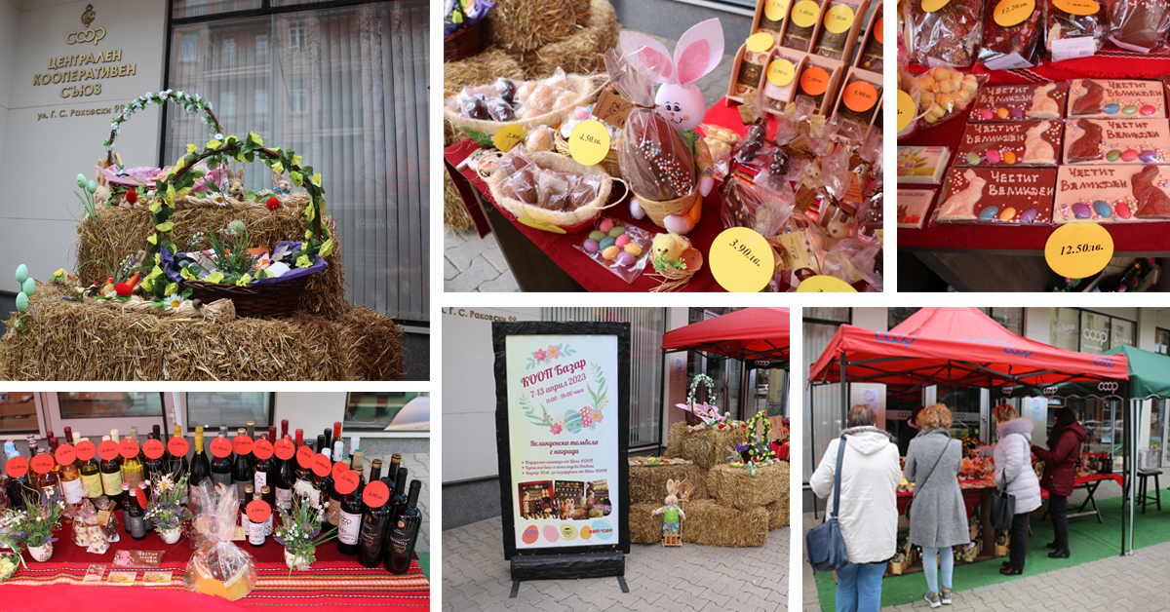
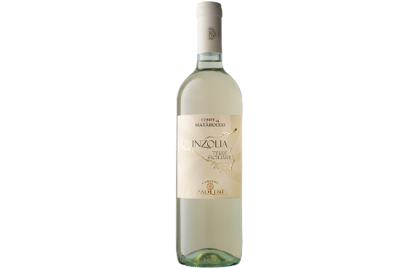
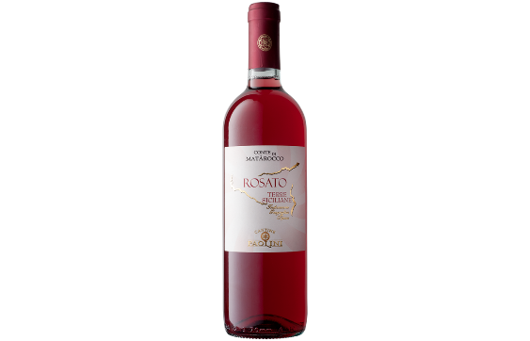
Великден с КООП
Вино, шоколад, музика и приятно настроение радваха посетителите на организирания за поредна година базар „Великден с КООП“ от Централния кооперативен съюз и „КООП Маркет“ ЕООД от 7 до 13 април в КООП зоната на открито пред сградата на ЦКС.
В дните преди настъпването на едни от най-светлите празници Великден организаторите предложиха на посетителите най-добрите комбинации между ръчно изработени тематични шоколадови изкушения и вина, специално подбрани селекции от България и Италия.
Всеки ден клиентите имаха възможност да се насладят на дегустация на италиански вина от местни сортове грозде в съчетание с прекрасните вкусове на шоколадови изделия от бял, млечен и черен шоколад от кооперативната работилница Шоко КООП.
ДОБРИ ПРАКТИКИ
ТОП ПРОДУКТИ С МАРКА „КООП“
Италия
Италия
Бяло вино Конте Ди Матароко Инзолия, 750 мл
Вино Розе Конте Ди Матароко,
750 мл
Главна дирекция
„Иновации и логистика в търговската дейност”
тел: 02/926 64 42; coop_trade@cks.bg

